Slide 1

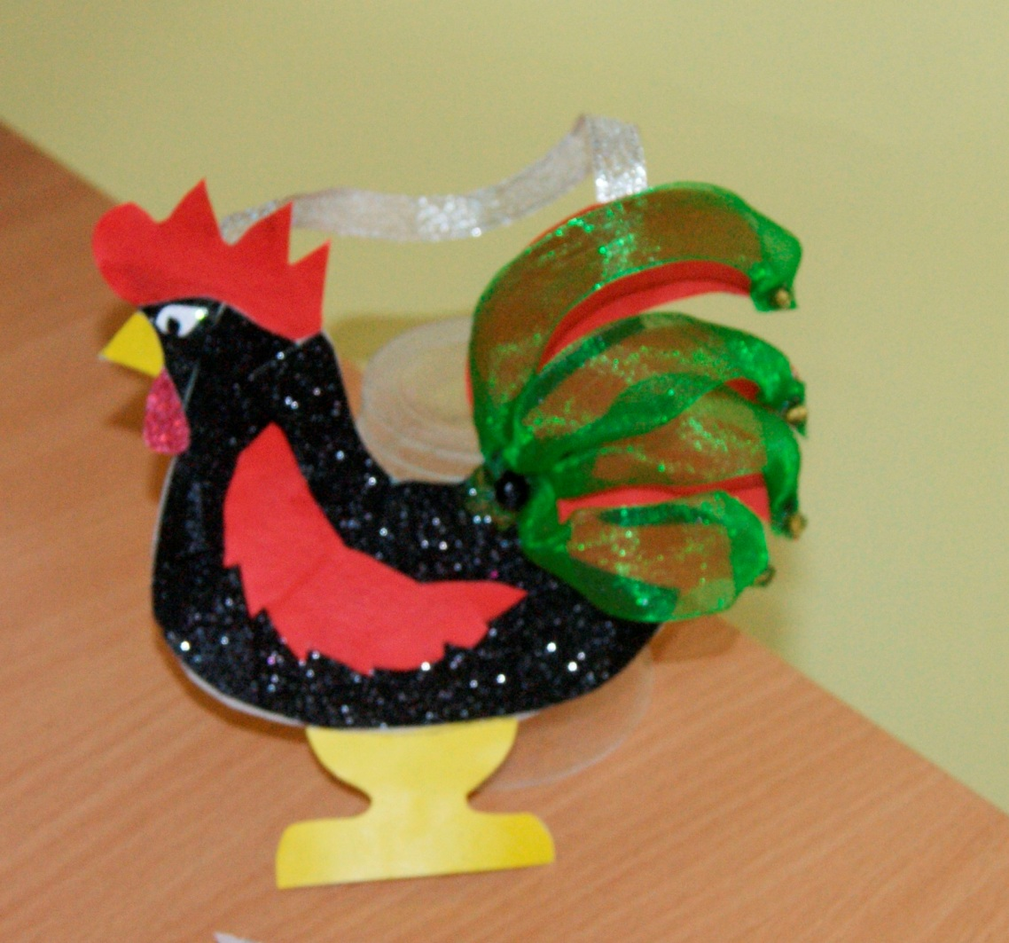
Филиал МАОУ «Новоатьяловская средняя общеобразовательная школа» «Авазбакеева – Красноярская начальная школа - детский сад».
Смотр-конкурс
«Новогодний фейерверк»
Презентацию выполнила
Сайфуллина Ф.Р.
2016 г.

Slide 2
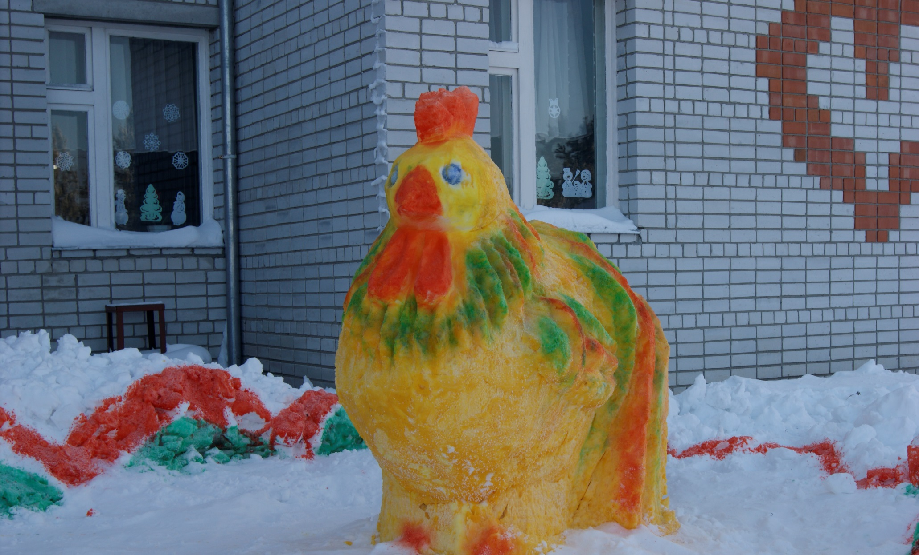
На пороге нас встречает энергичный наш петух!

Slide 3
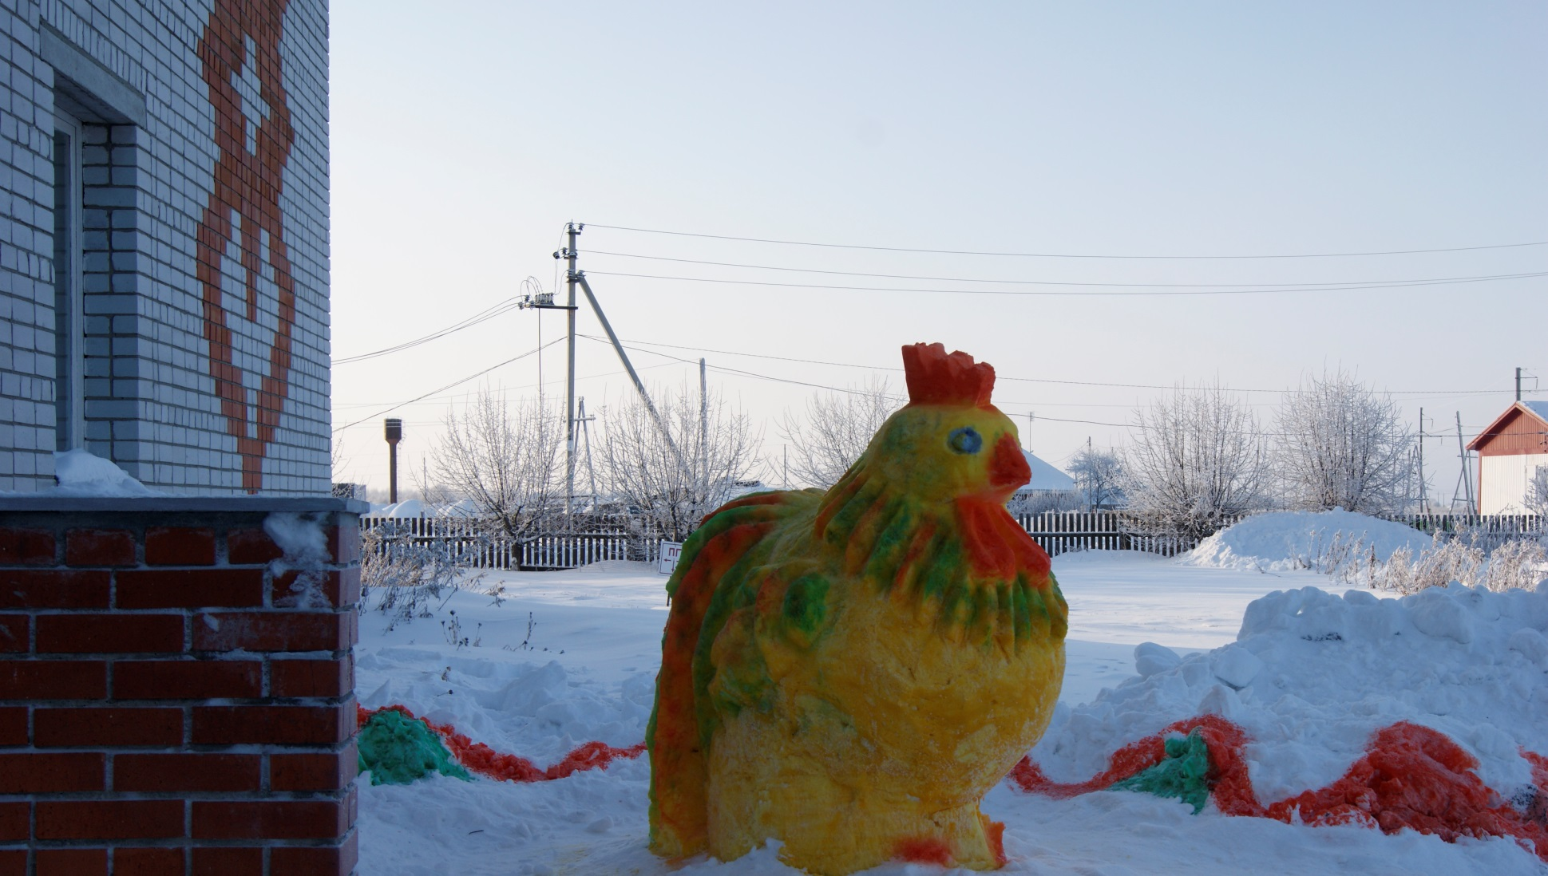

Slide 4
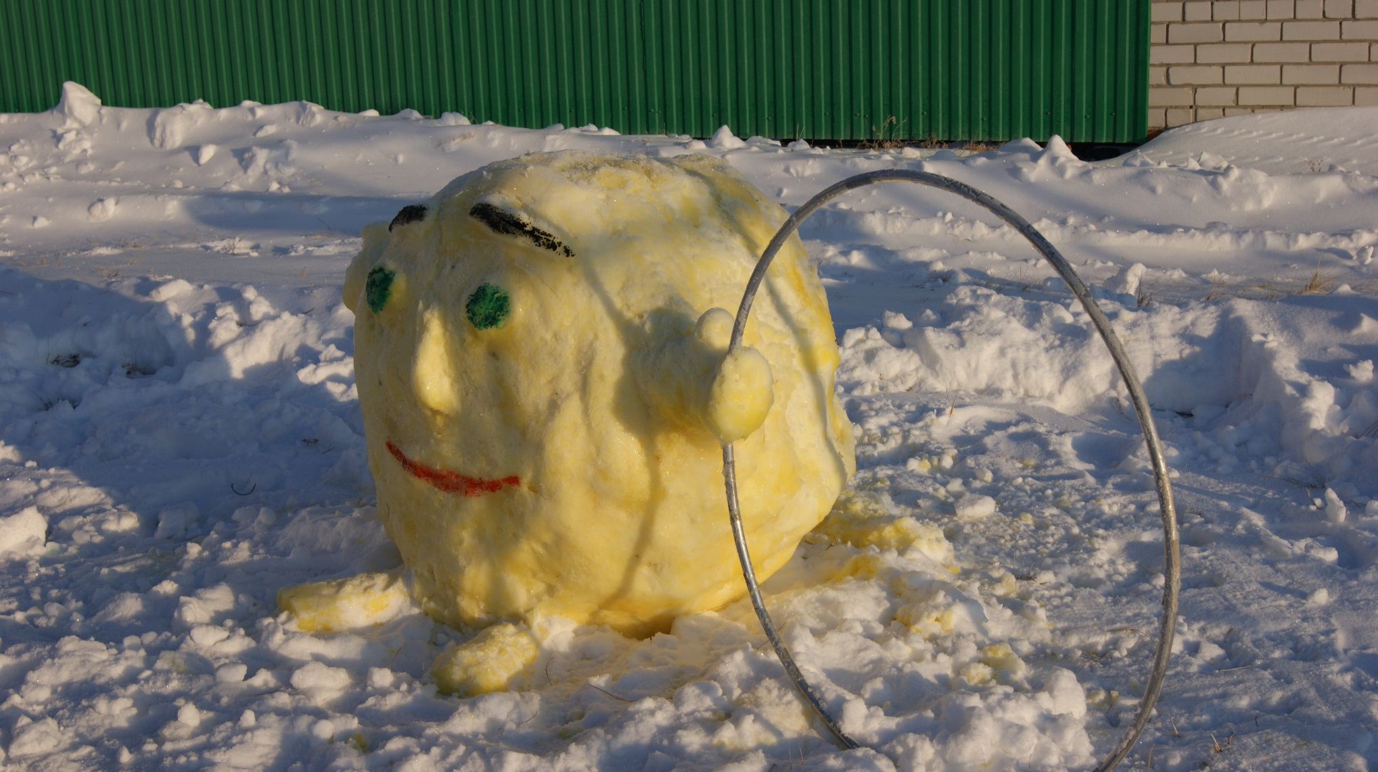
Наш колобок- как живой, пушистый, мягкий и родной. Кто ловкий ,залезайте скорей.

Slide 5
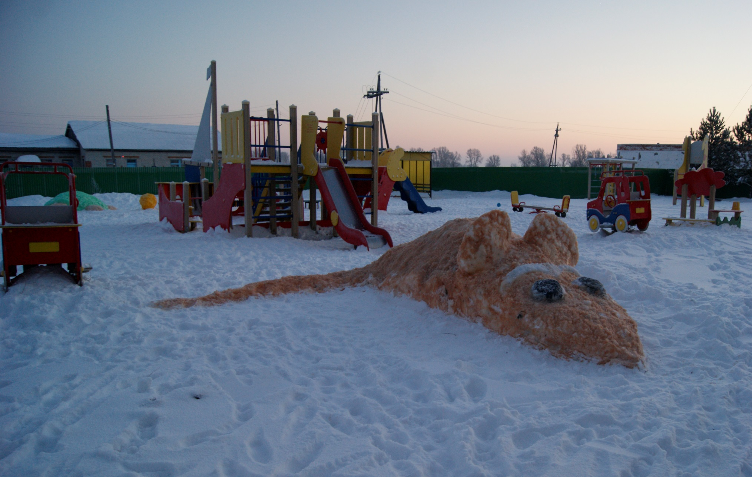
Мышка – любитель интересных затей. Приглашает Всех прокатиться

Slide 6
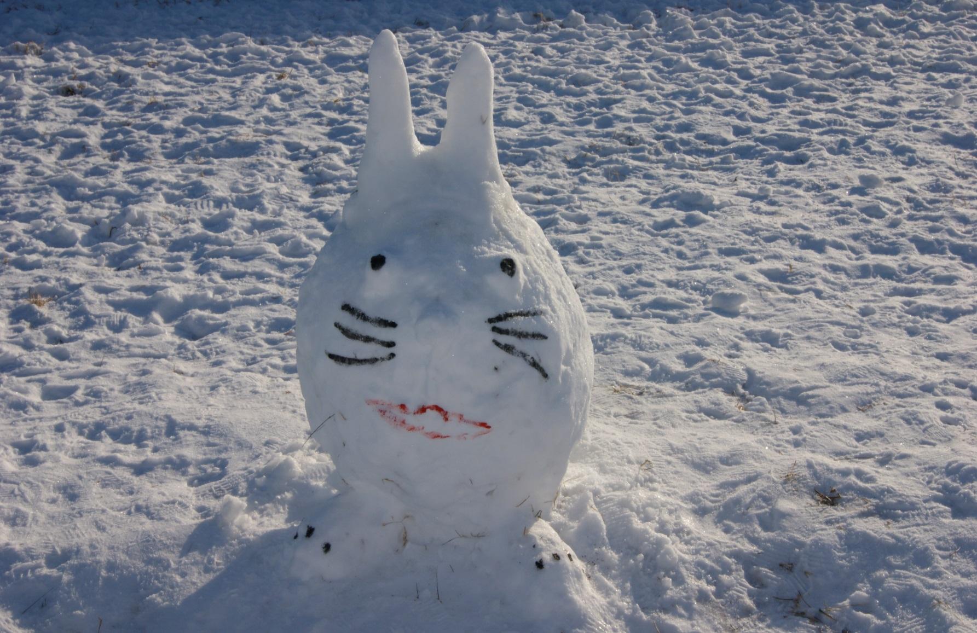
За нашим зайчиком хорошо прятаться

Slide 7
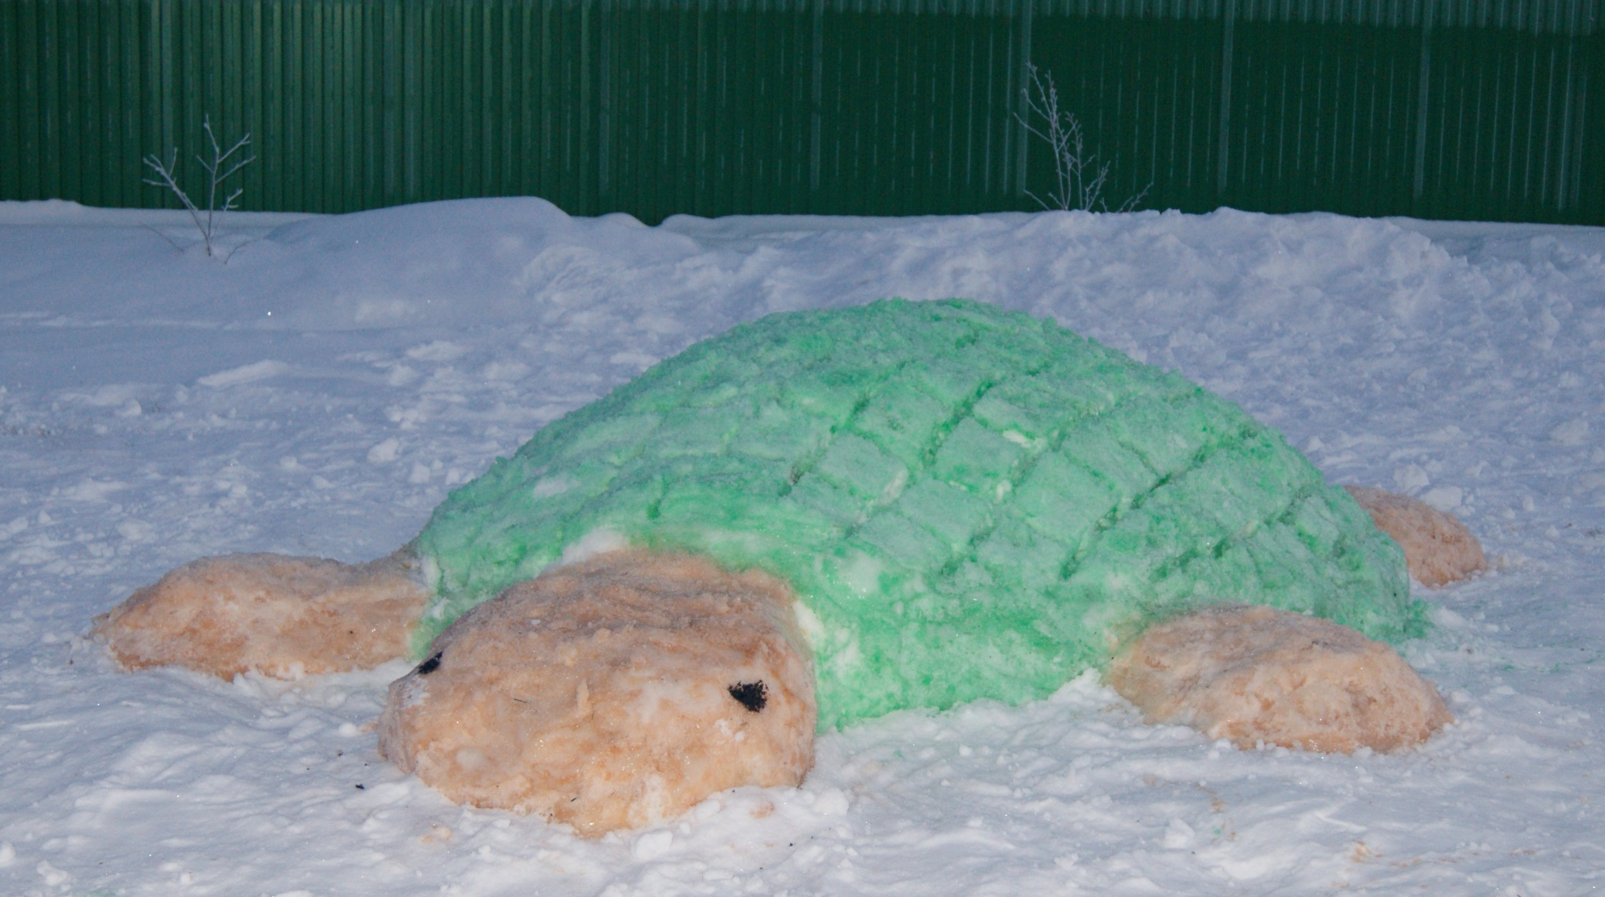
Черепаха не отставал, свои услуги предлагал: ползай, лазай и катайся, смелым будь и закаляйся

Slide 8
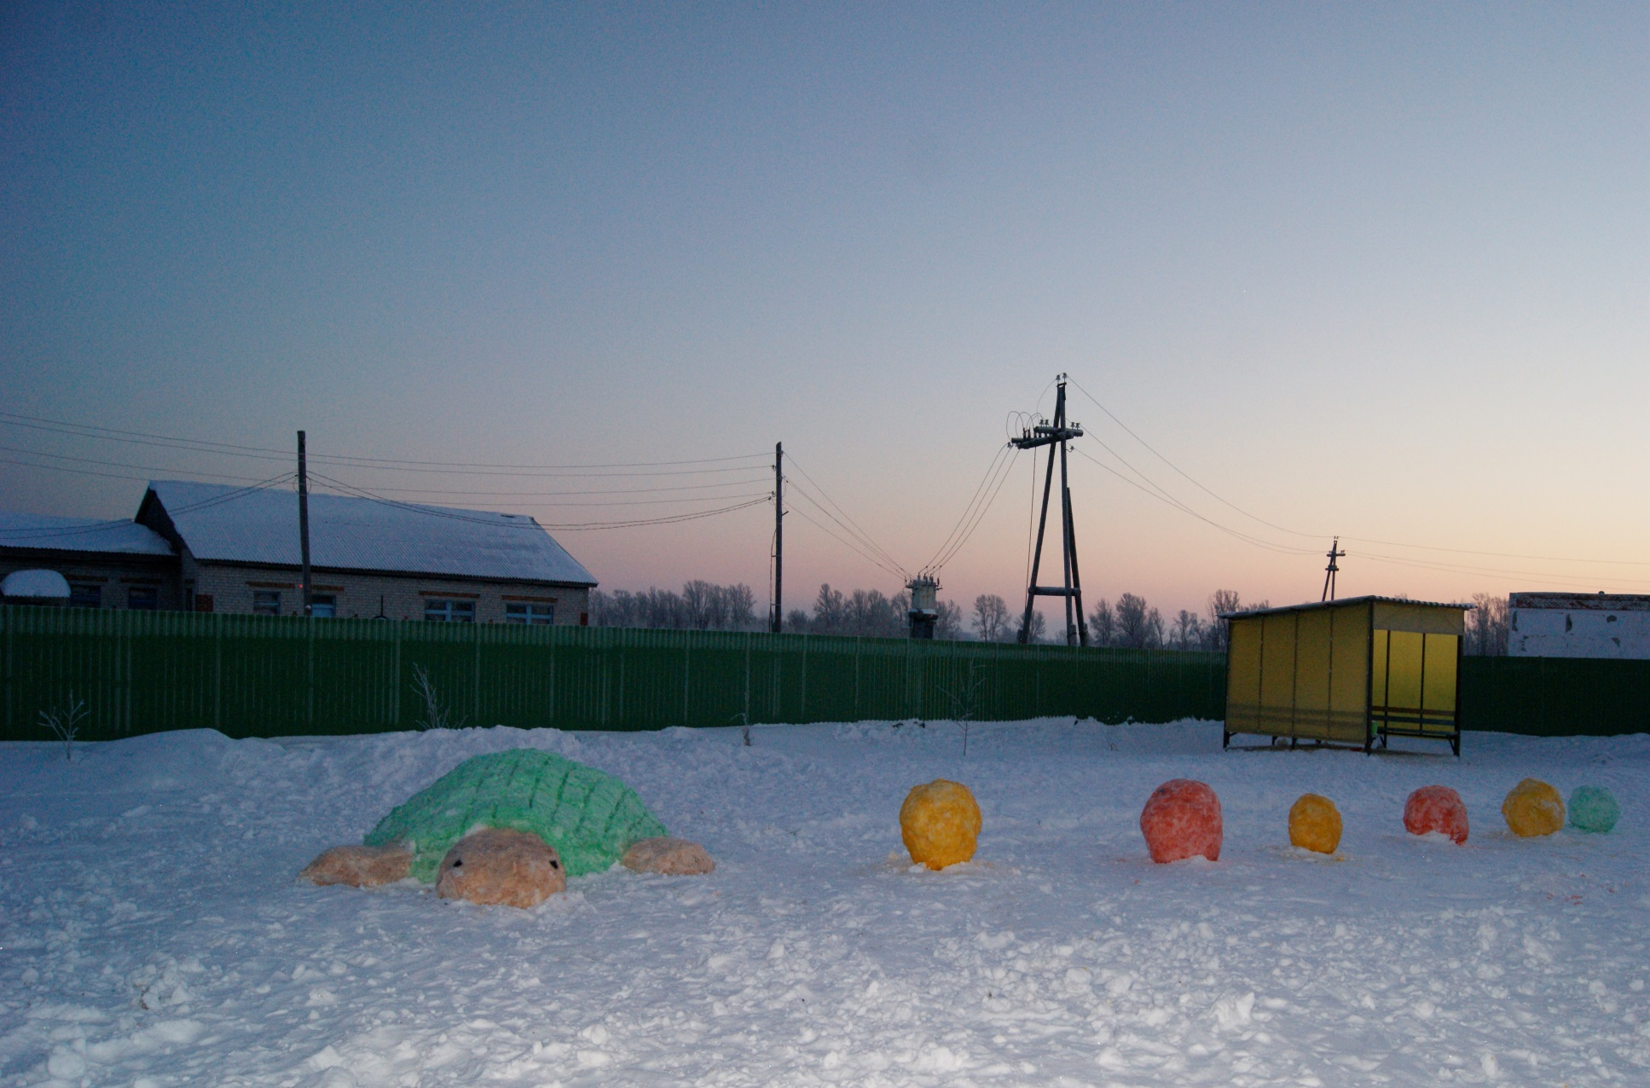

Slide 9
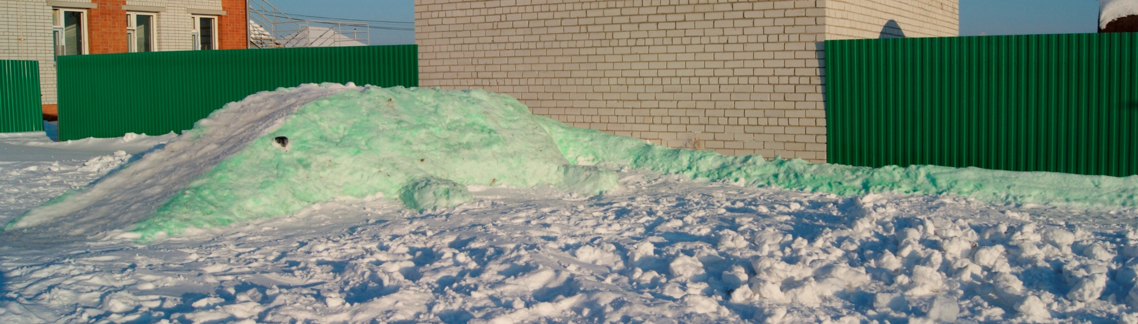
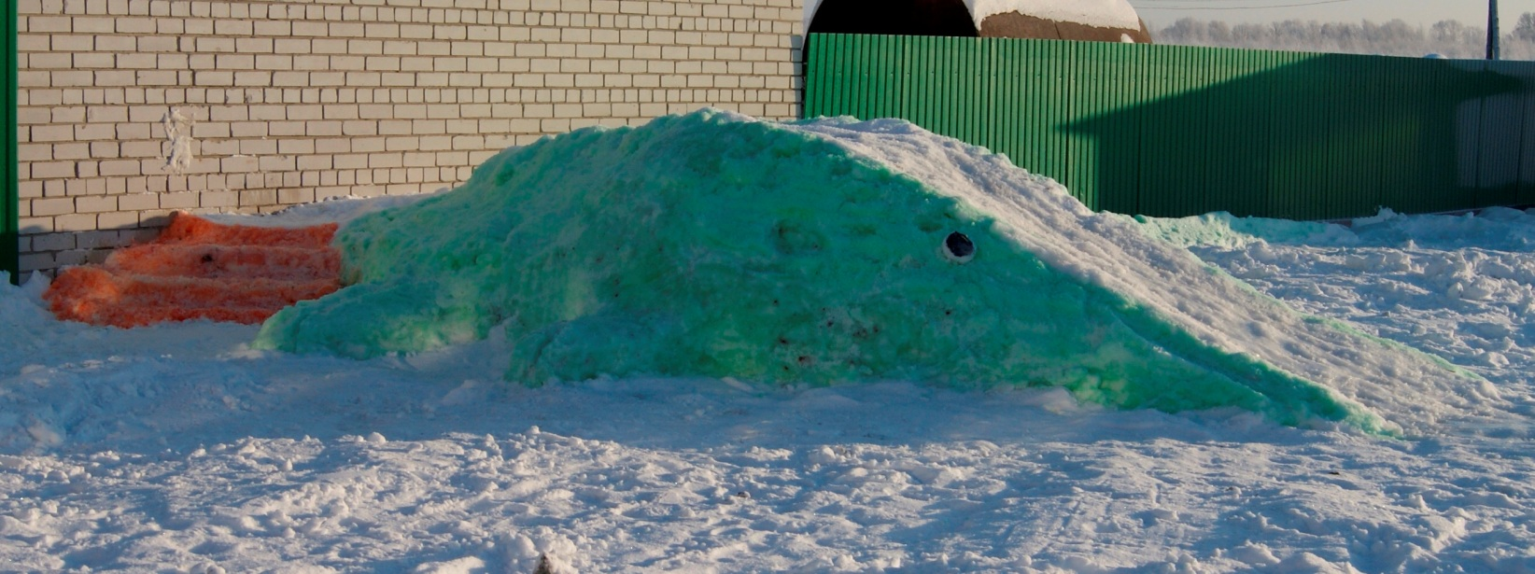
Наша горка небольшая, и это замечательно. Мы катаемся с утра, и это зажигательно!

Slide 10

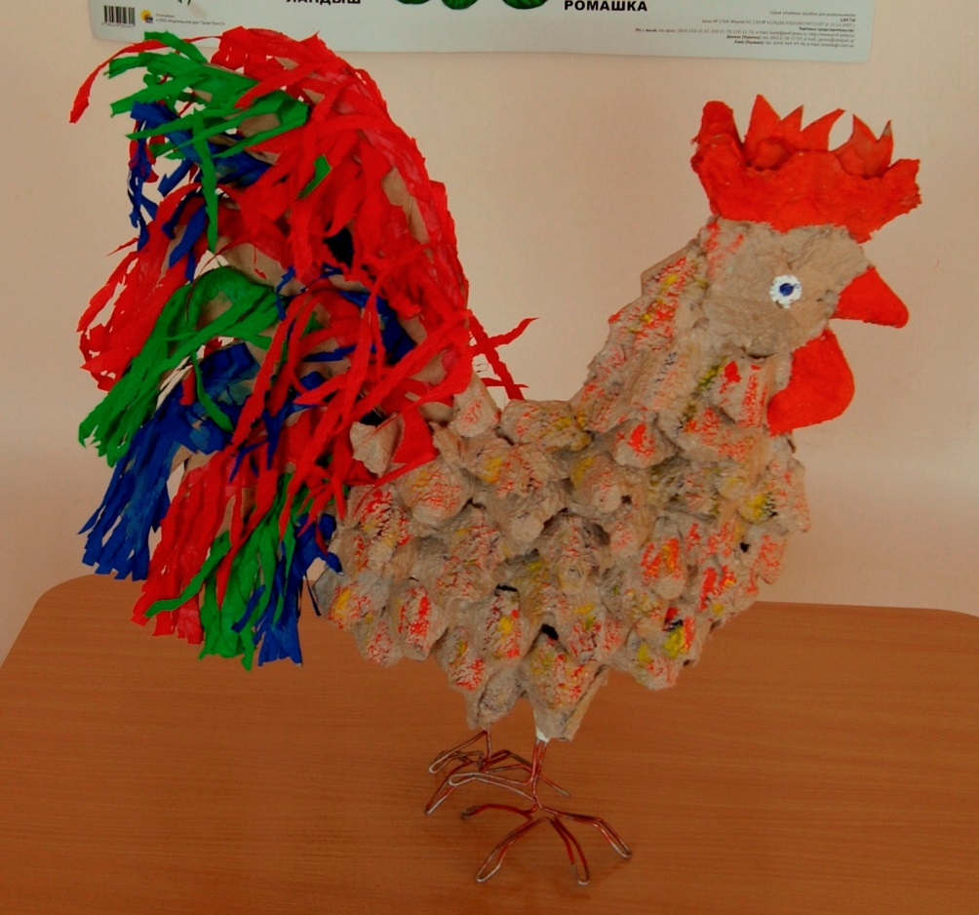
Конкурс «Символ года 2017»

Slide 11
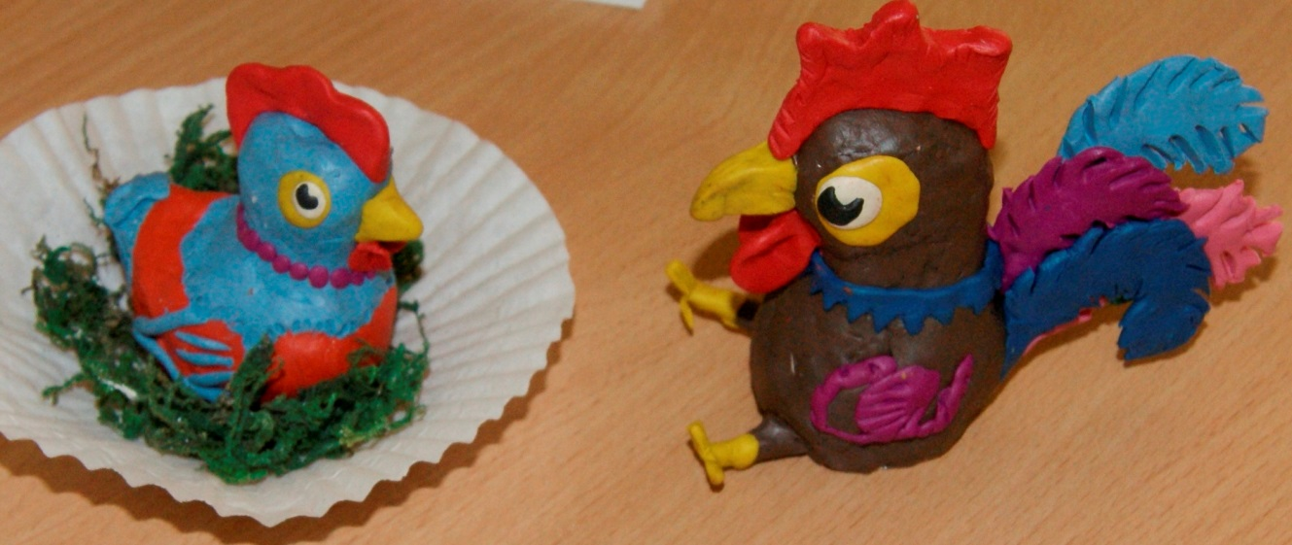
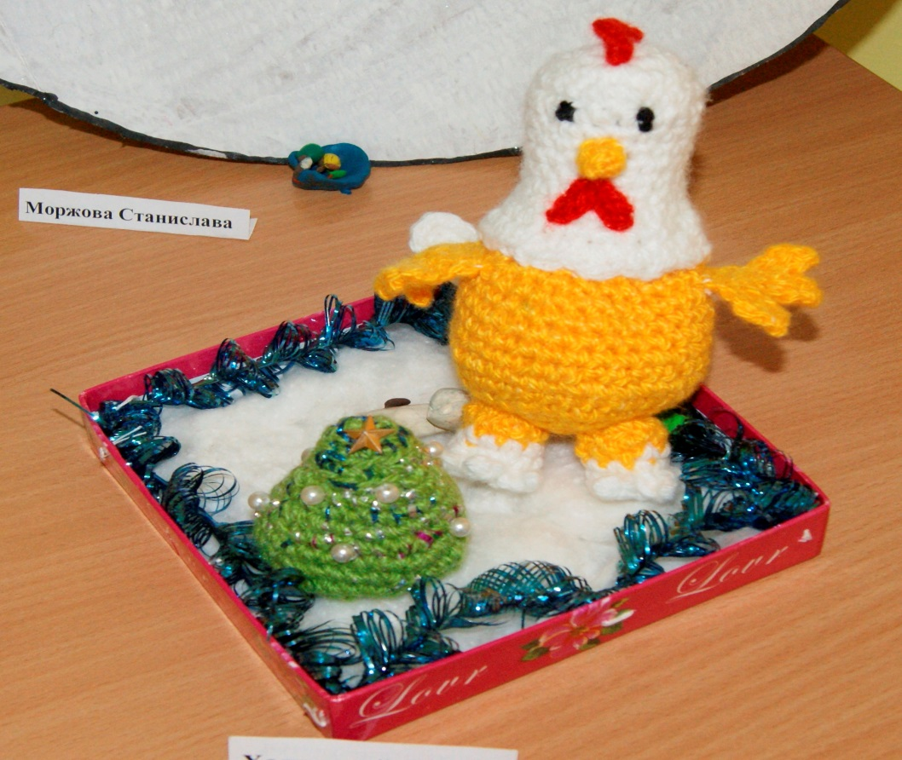

Slide 12
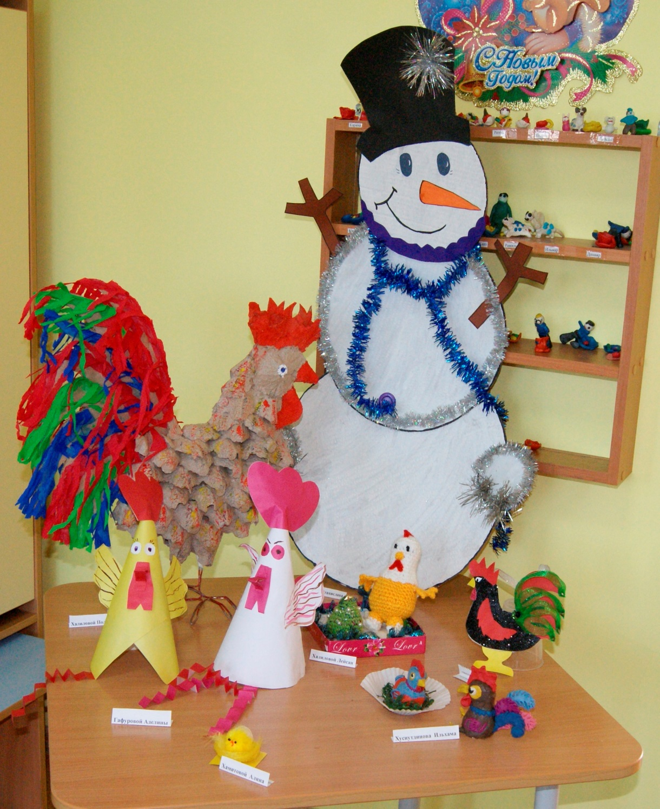
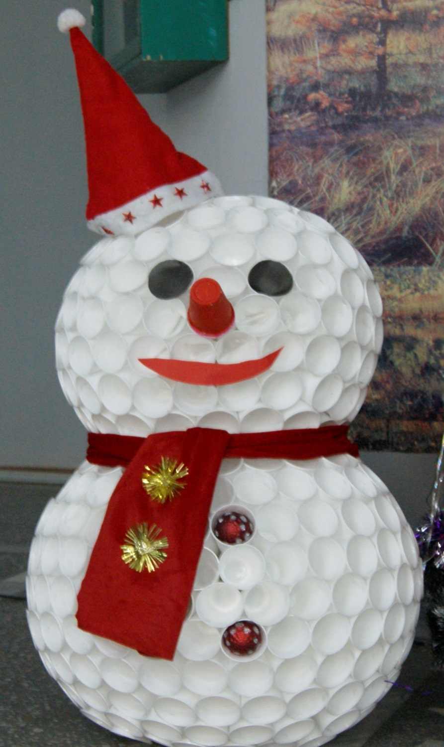

Slide 13
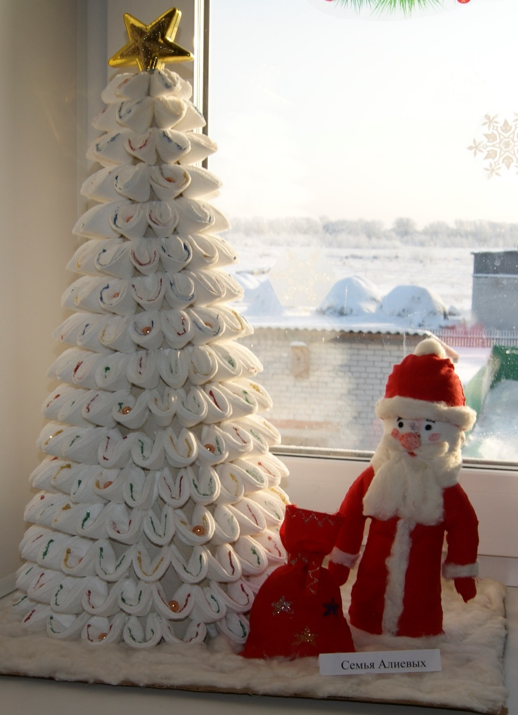
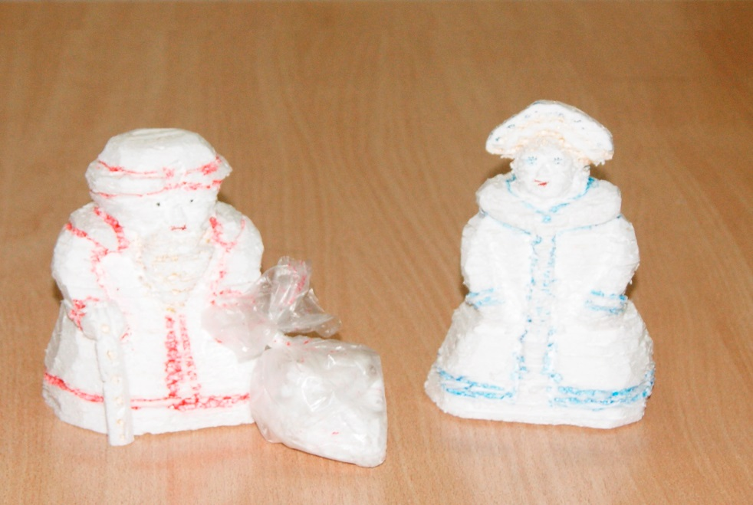
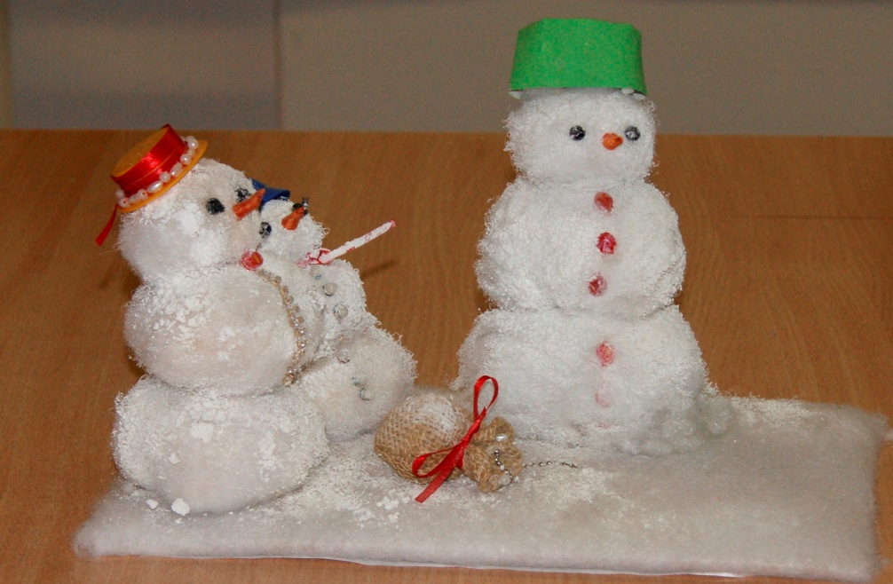
Конкурс «Новогодний серпантин»

Slide 14
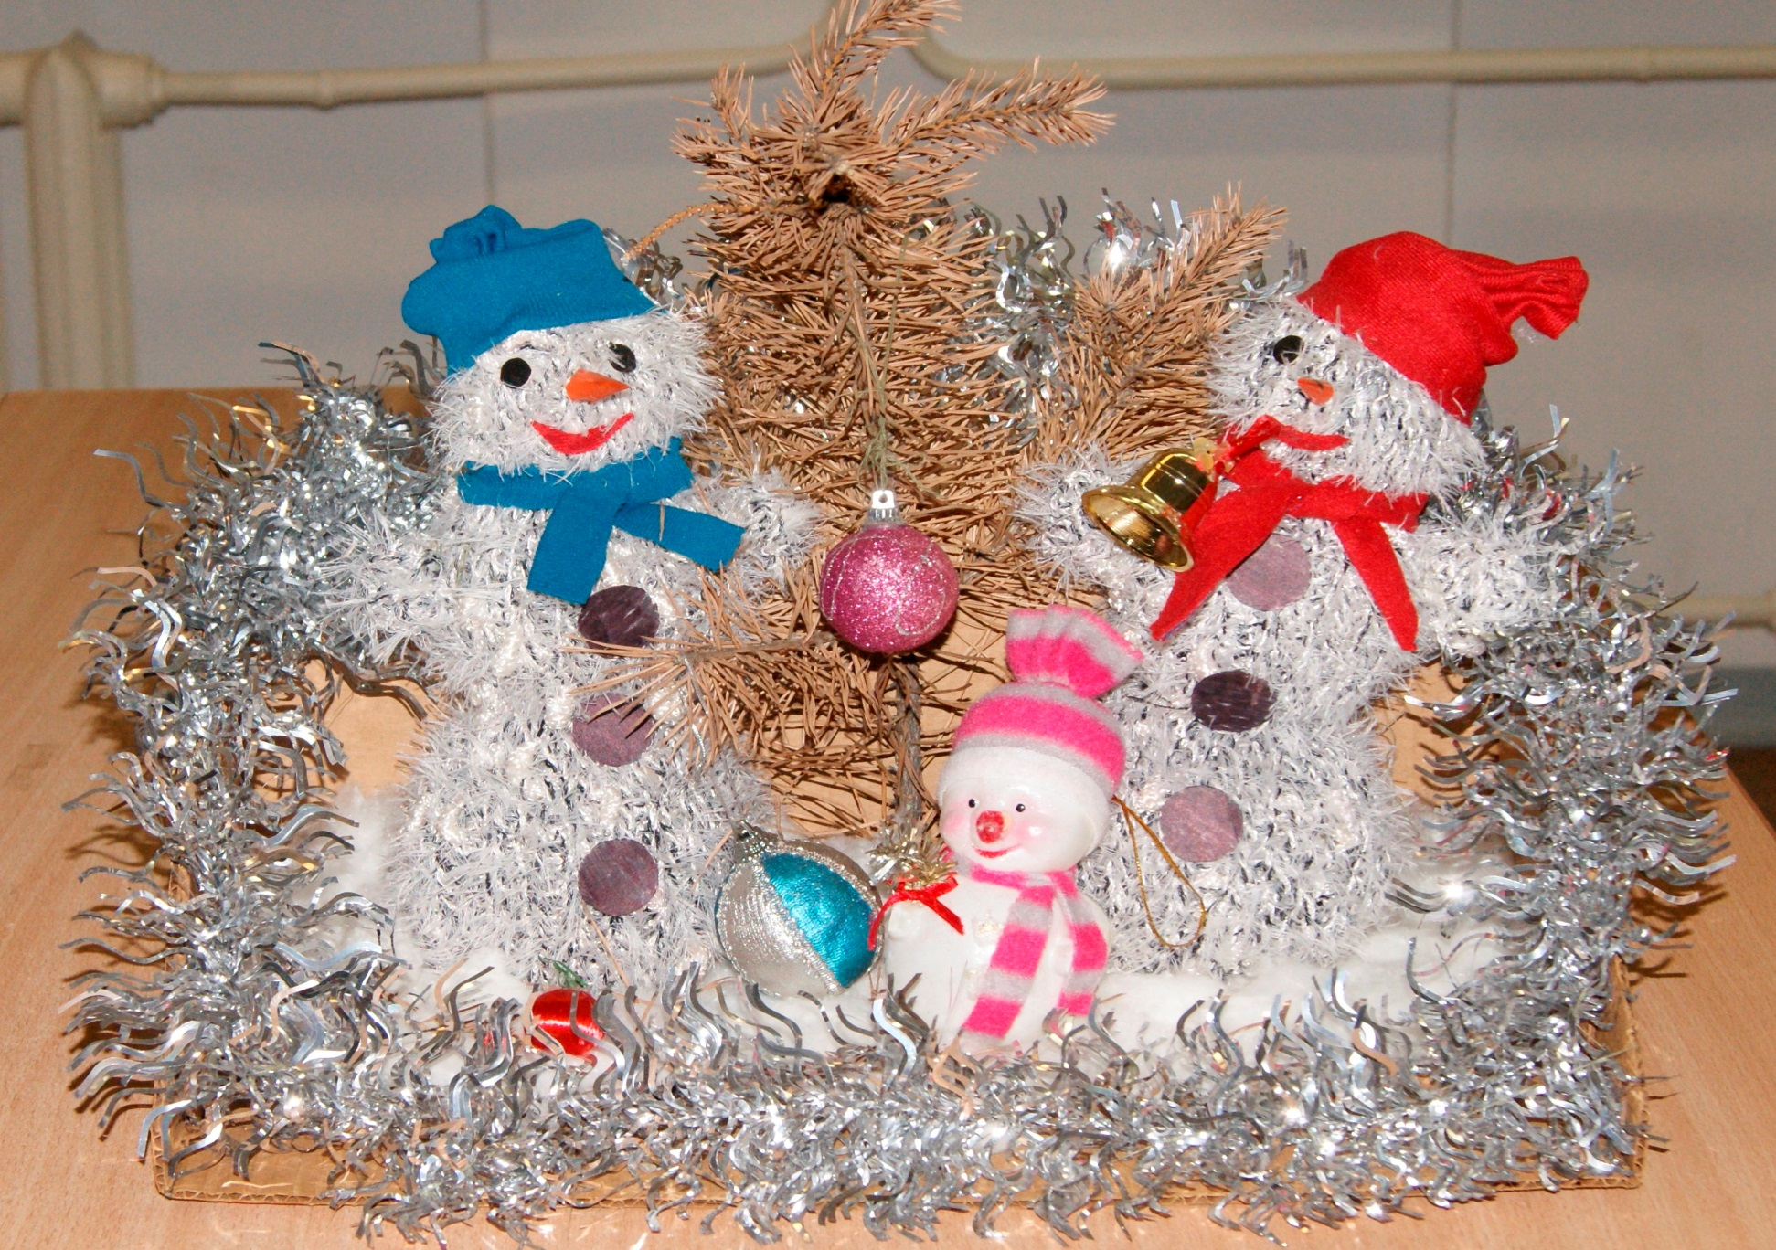

Slide 15
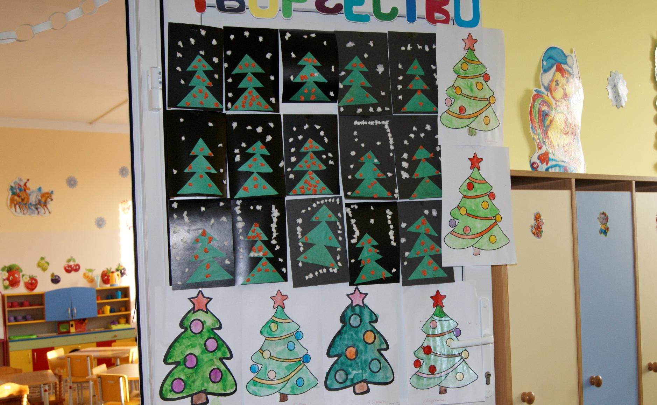
Новогоднее оформление групп

Slide 16
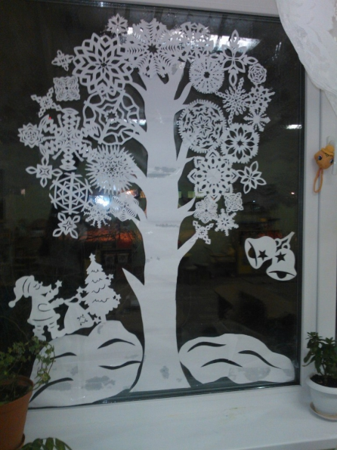
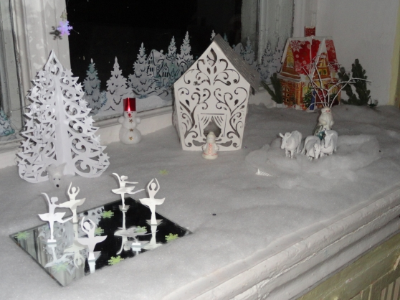

Slide 17
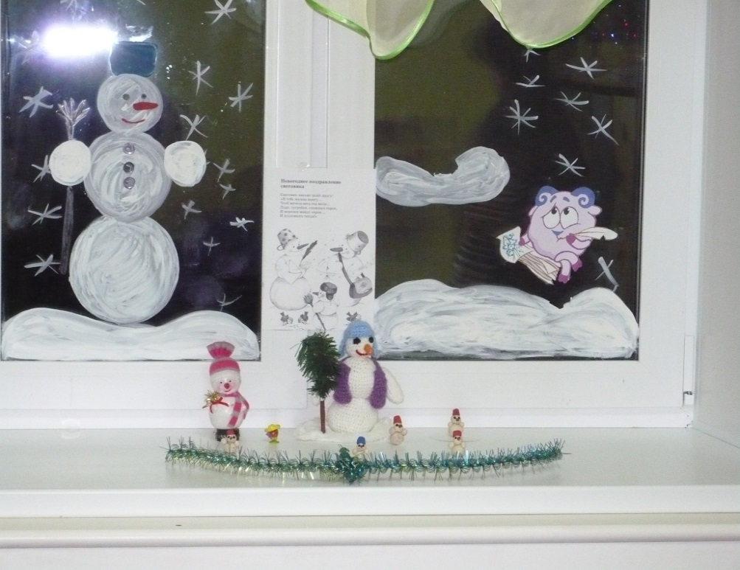
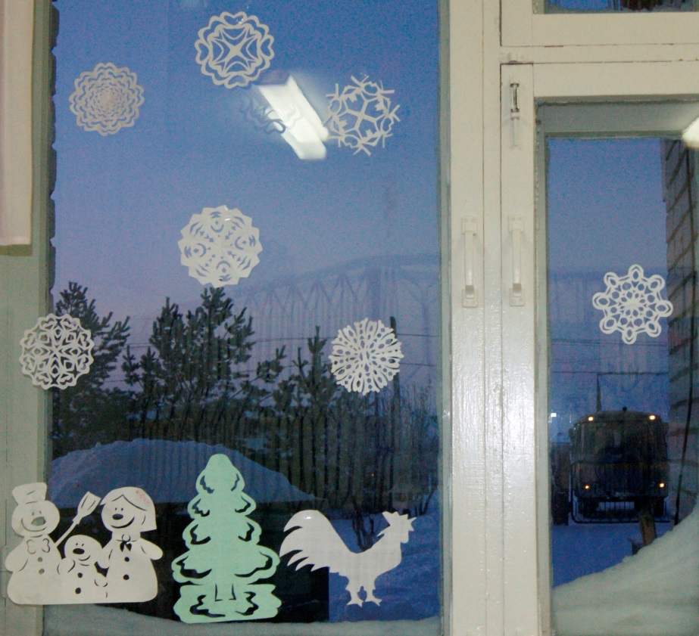
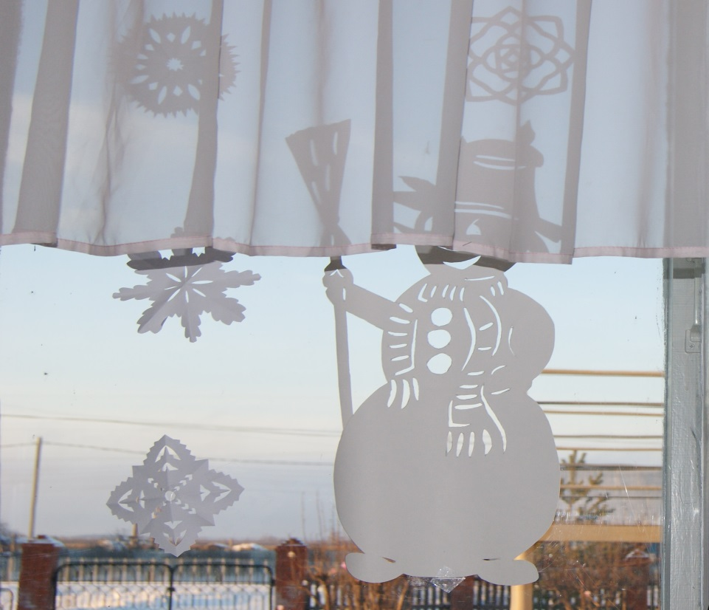

Slide 18
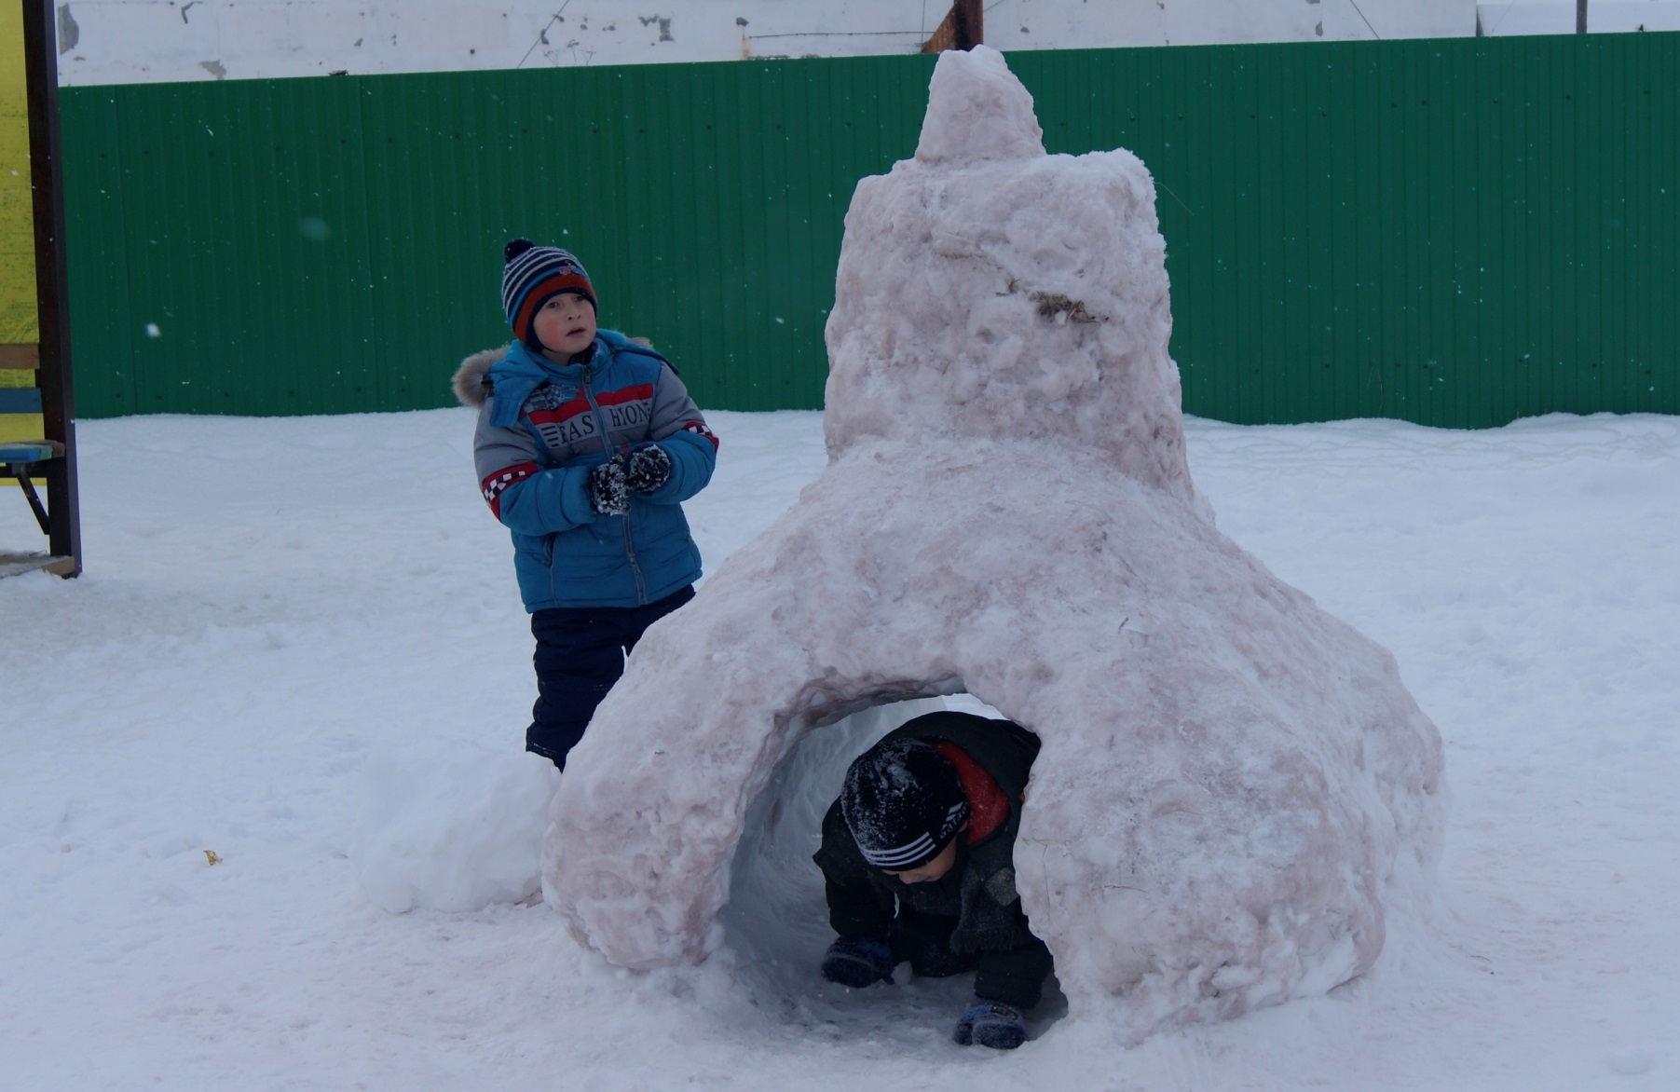
Спасибо за внимание

